Slide 1



“최고의 팀”
꾸려보고 싶은가요?
공통 프로젝트 11조 Together

Slide 2
MoA 소개 영상

Slide 3

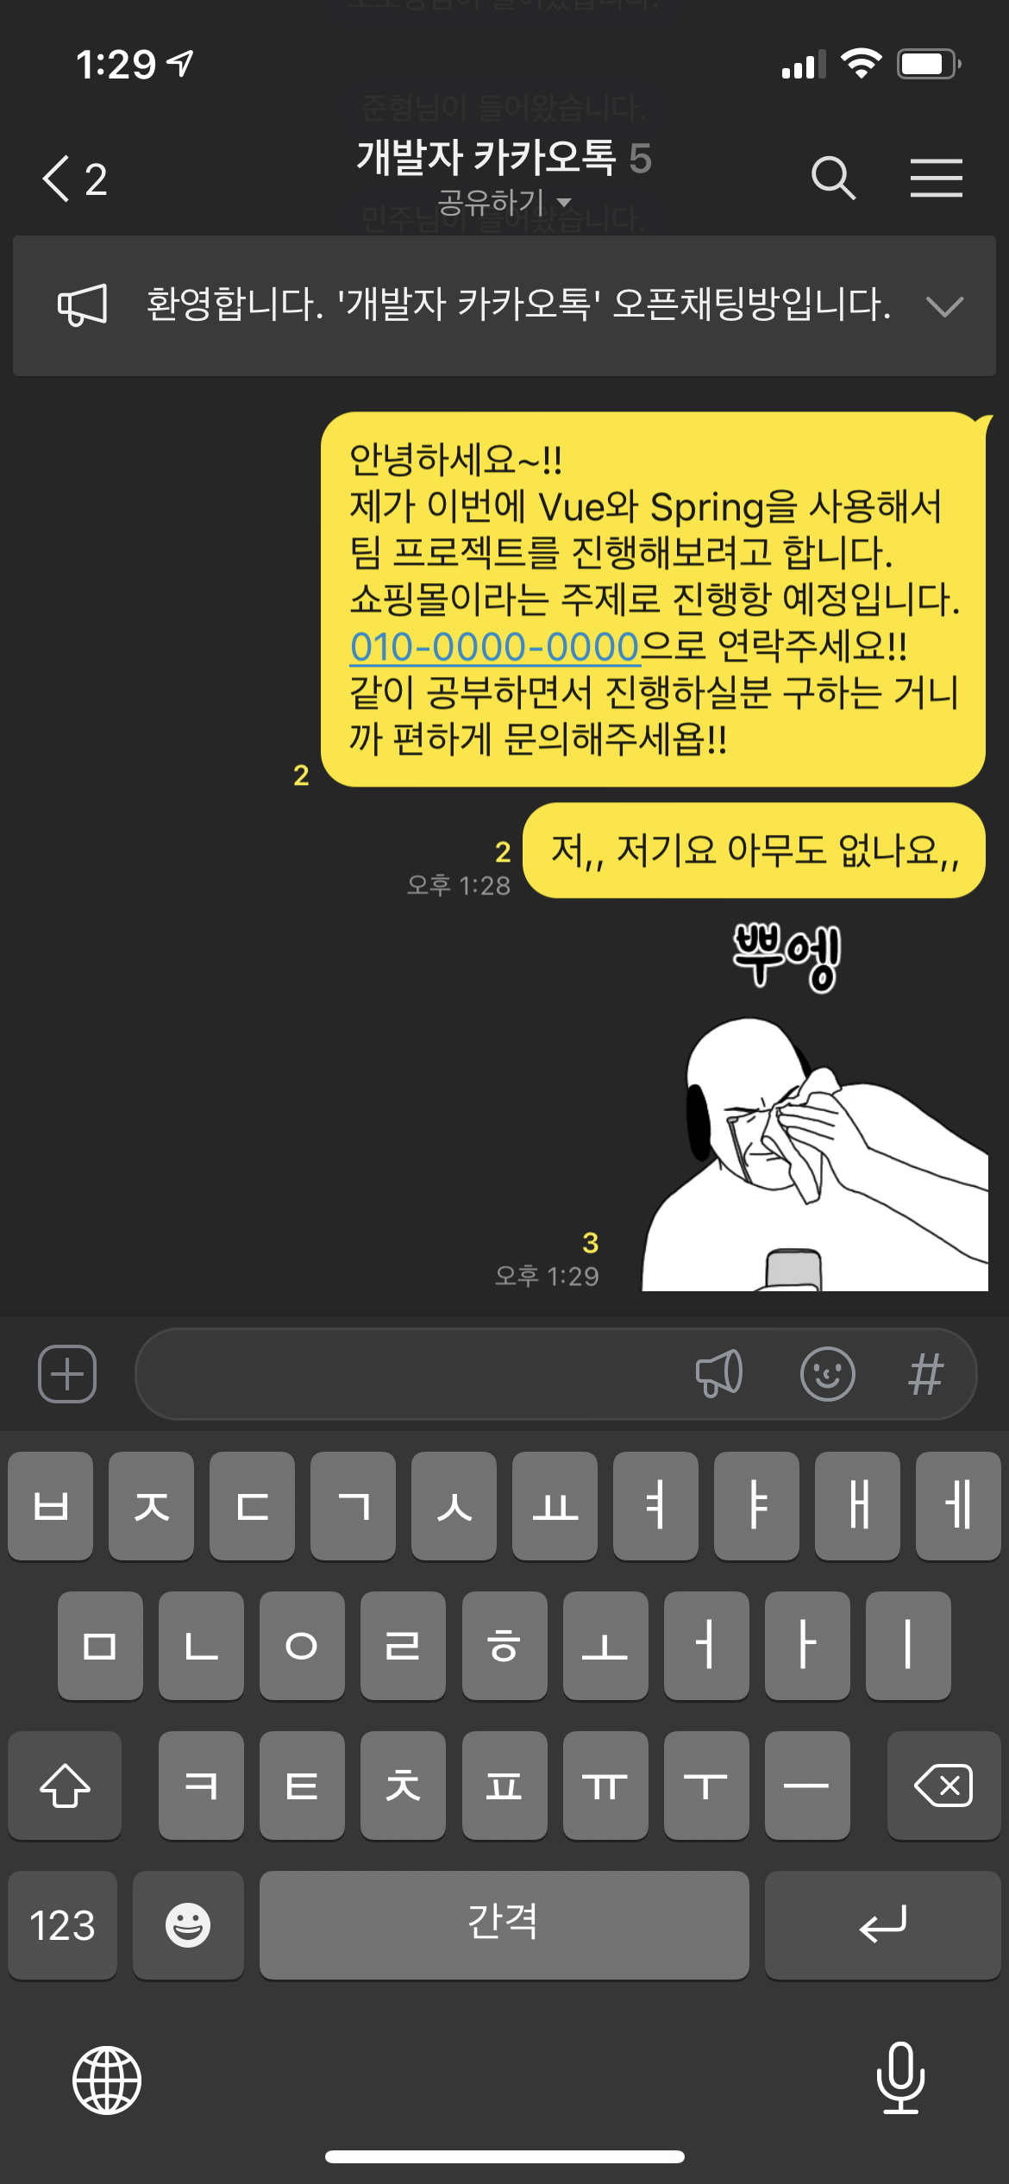




기획 의도
친구들아 나랑
이런 프로젝트 해보지 않을래?
105

Slide 4
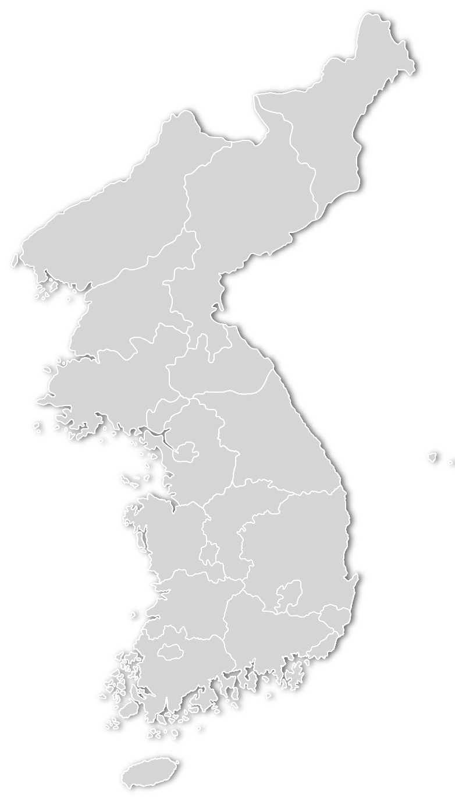

기획 의도
함경북도(25세)
저도 할래요!!
평양직할시(23세)
저요~!
구미시 (26세 송원준)
저랑 같이
팀 프로젝트 하실 분??
MoA에서
모이시면 되요!!
서울특별시(29세)
저도 가능한가요!?
제주특별자치도(27세)
저요~!

Slide 5
서비스 기획
DB 설계
Page 디자인
팀 구성 및 일정 관리를
유연하게 할 수 있는
MoA Web Service를
기획했습니다.
WireFrame을 토대로
DB table과 table 관계를
설계하여 서비스 작동을
최대한 빠르고 원활하게
할 수 있도록 하였습니다.
Service가 구성된 후
사용자의 입장에서
최대한의 편의성을
보장할 수 있는
UI/UX로 디자인했습니다.
01
02
03
04
05
WireFrame
Backend & Frontend
미리 MoA Service
예상 Page를 구성하여
보다 개발을 명확하게
진행할 수 있도록
WireFrame을 제작했습니다.
DB에 맞게 Backend를 구축하고,
Swagger API로 문서 자동화하여
이를 기반으로 Frontend와
연동하였습니다.

Slide 6
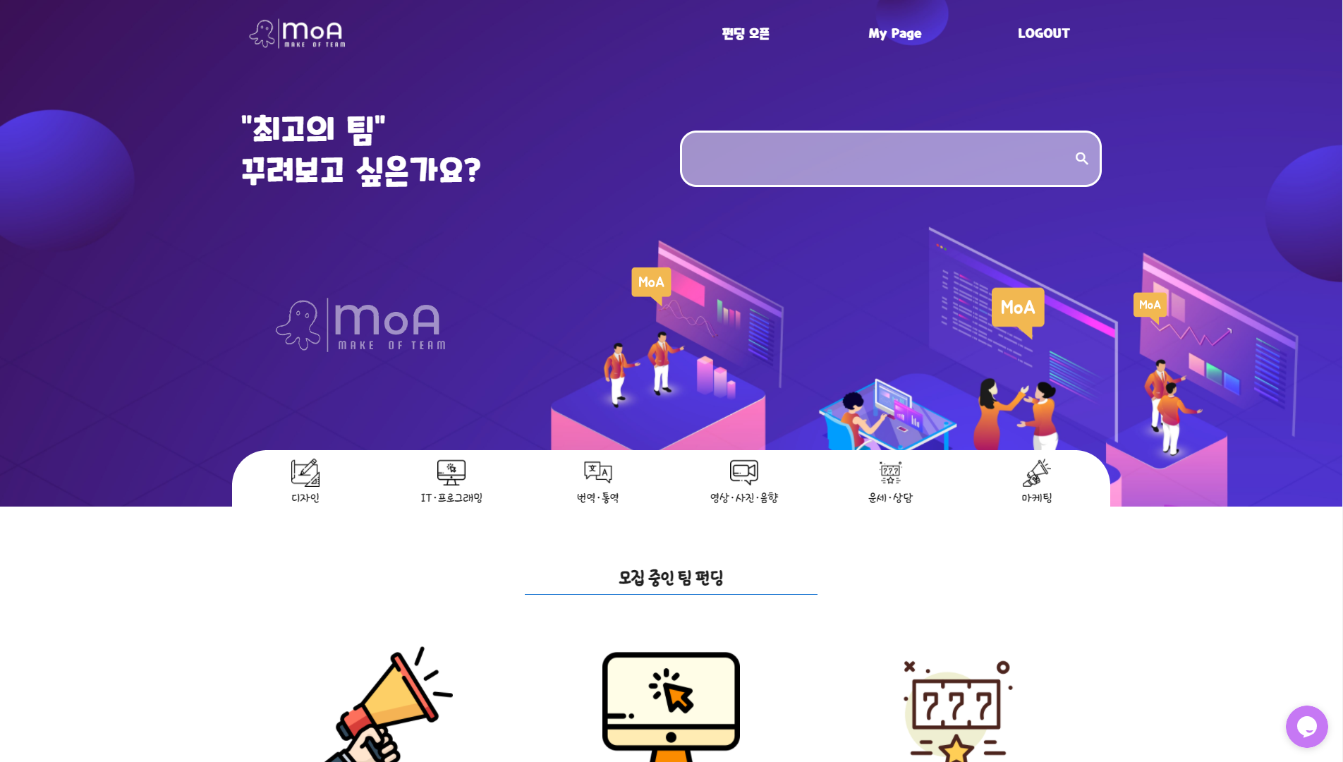
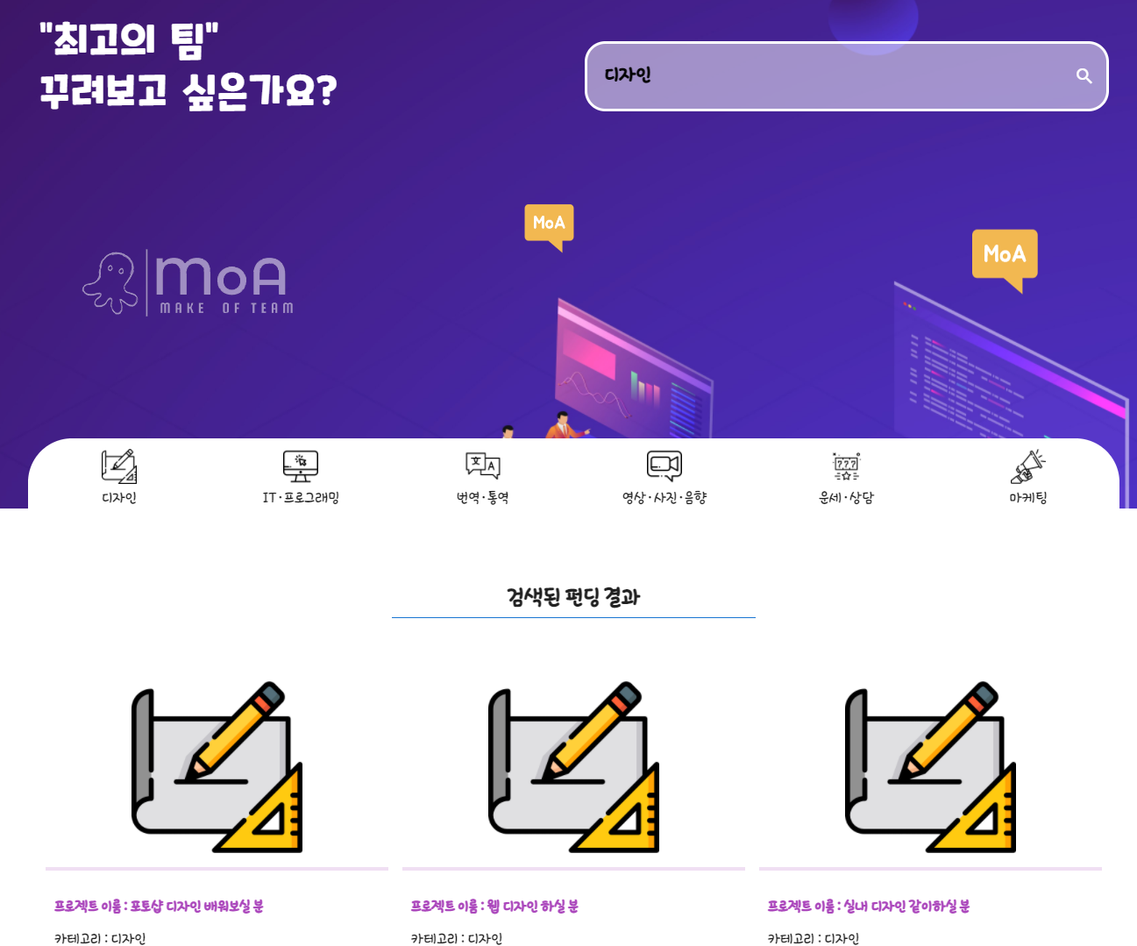
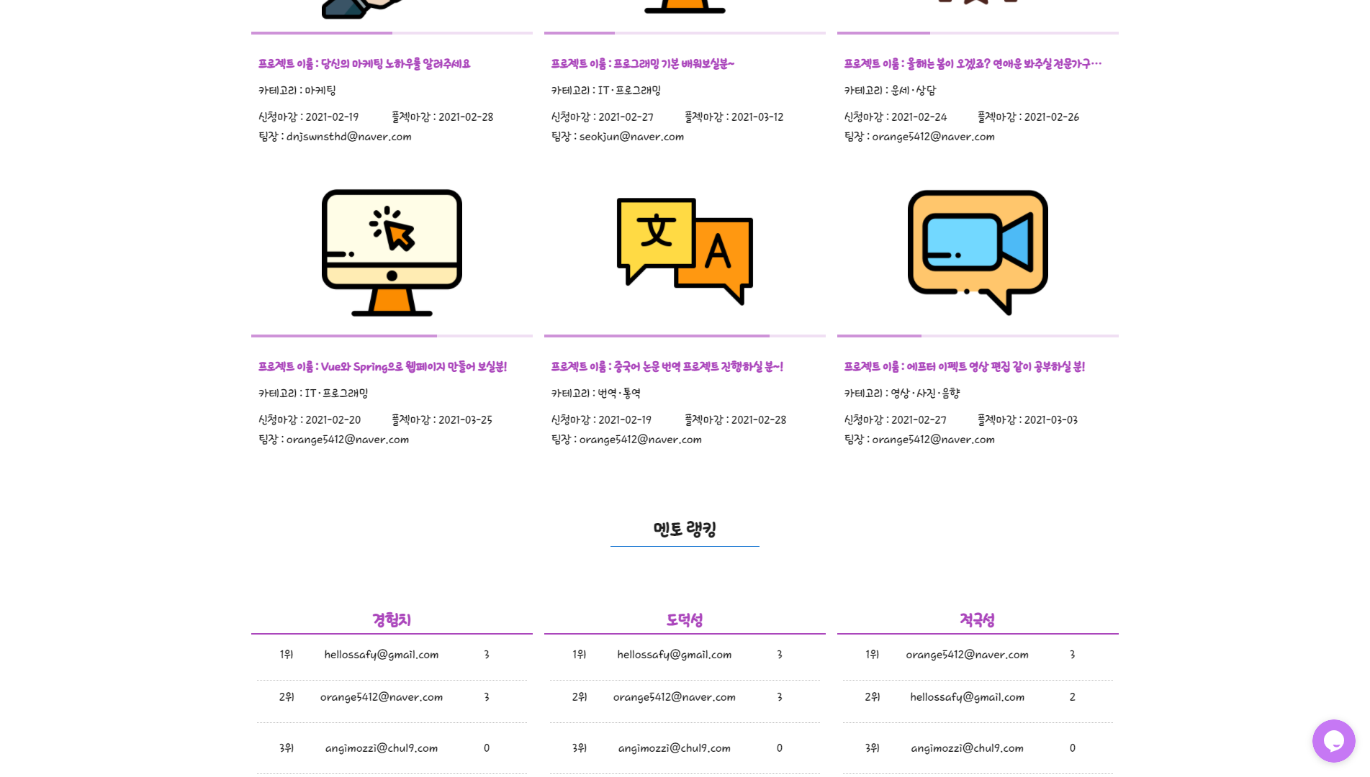
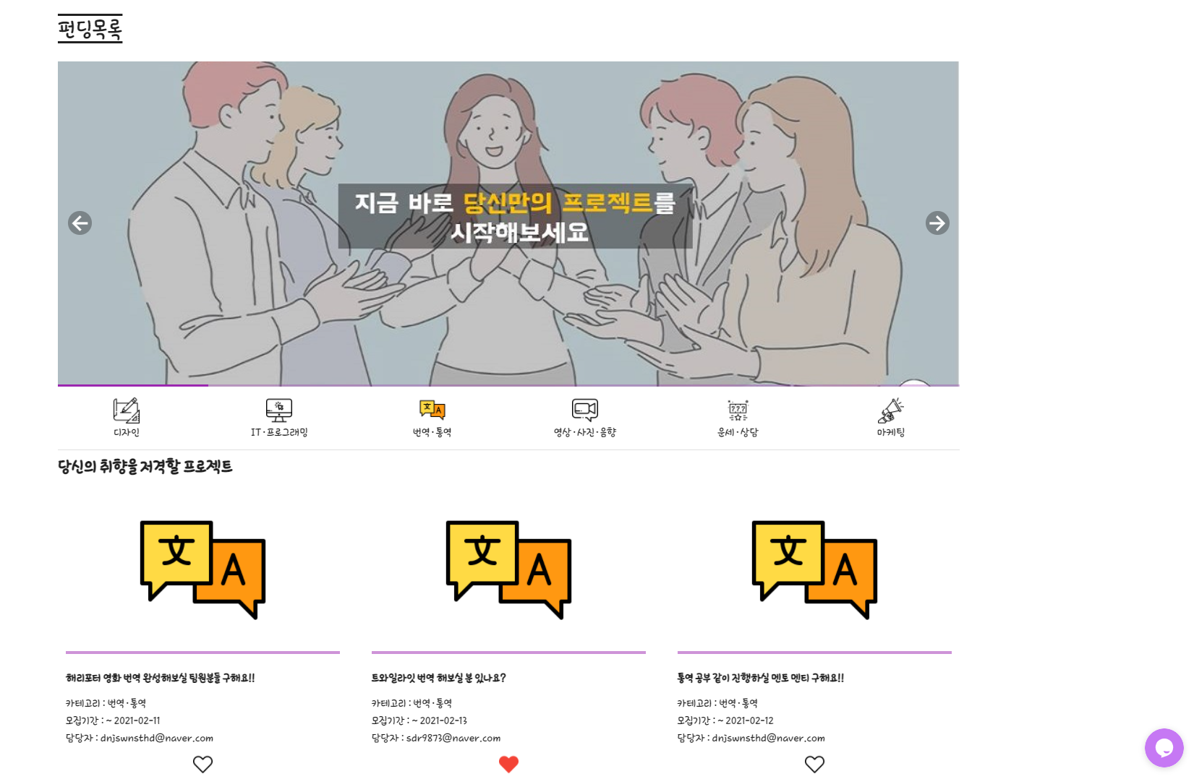
주요 제공 서비스 - 1. Main Page (Funding, Category, Search)

Slide 7
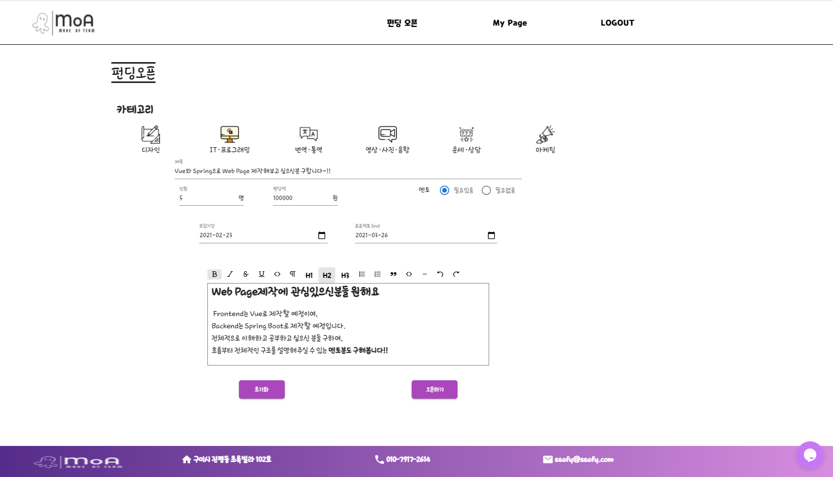
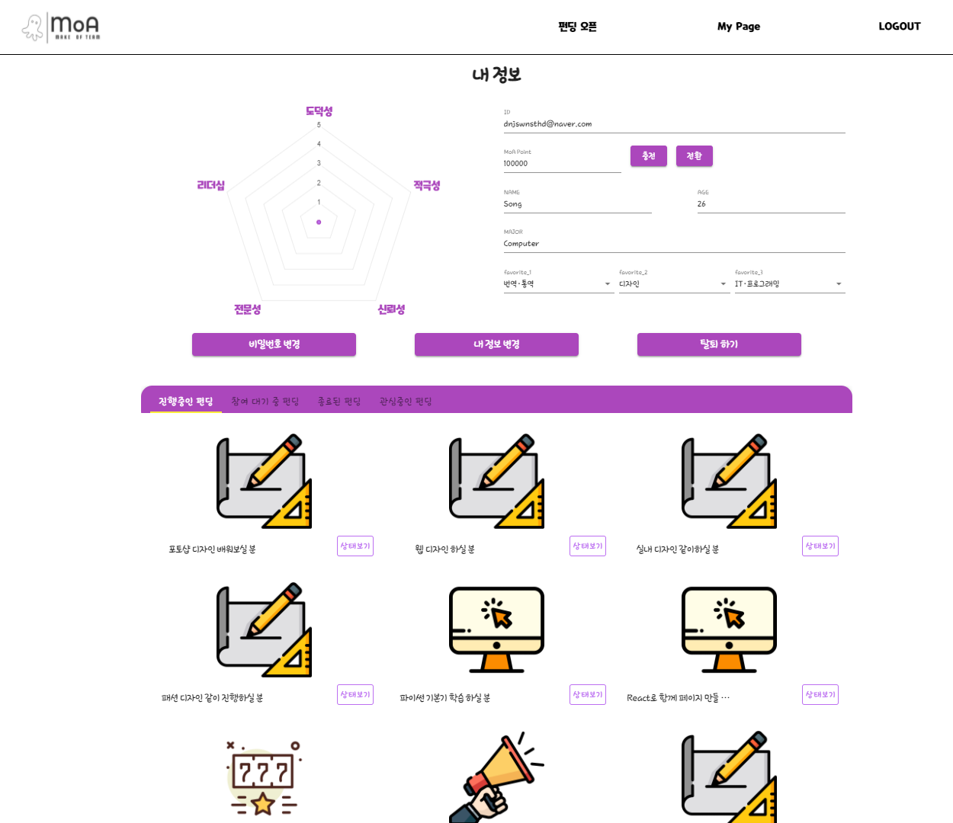
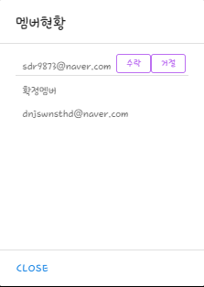
주요 제공 서비스 - 1. Main Page (Funding, Category, Search)

Slide 8
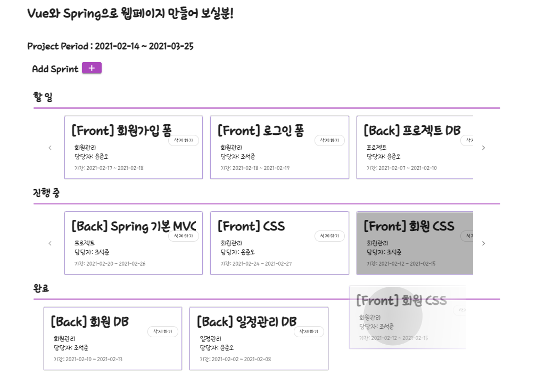
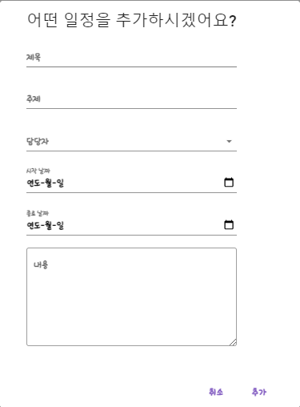
주요 제공 서비스 - 2. 일정 관리

Slide 9
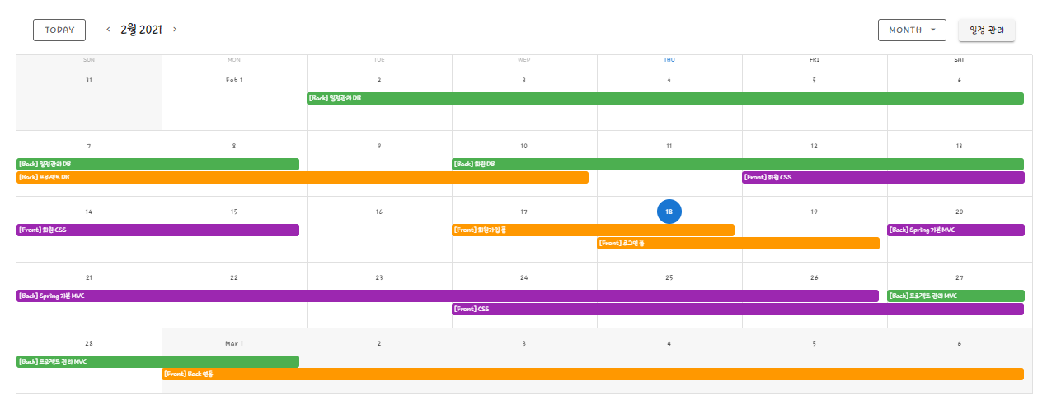
주요 제공 서비스 - 2. 일정 관리

Slide 10
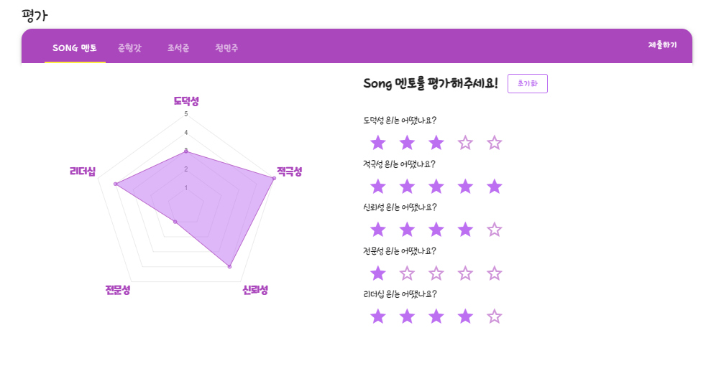

주요 제공 서비스 - 3. 평가

Slide 11
시연 영상

Slide 12
“최고의 팀”
꾸려보고 싶은가요?
감사합니다.

